Slide 1
Jak przeżyć w Internecie?
Czyli o bezpieczeństwie słów kilka…
Michał Jankowski
MJ Software Solutions Services

Slide 2
Kontakt
Michał Jankowski
MJ Software Solutions Services
michal.jankowski@mjsss.com
http://www.mjsss.com/
http://mjnski.com/

Slide 3
Cel prezentacji
Prezentacja monitorów ruchu sieciowego
Omówienie najczęstszych błędów w aplikacjach webowych
Przedstawienie sposobów zapobiegania atakom

Slide 4
Agenda
Narzędzia
Błędy

Slide 5
Narzędzia

Slide 6
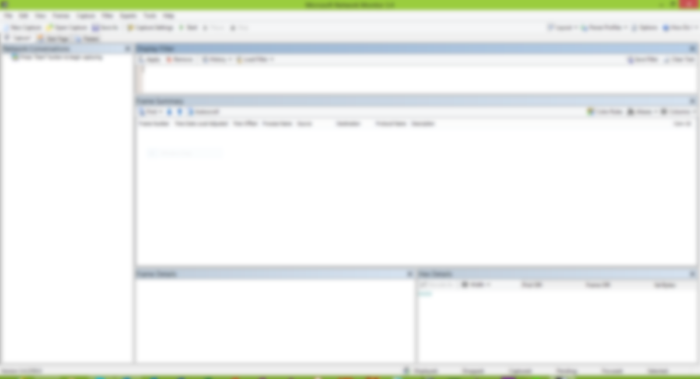
Microsoft Network Monitor
http://www.microsoft.com/en-us/download/details.aspx?id=4865
Wersja 3.4 – więcej nie będzie ☹
Darmowy
Przechwytywanie i analiza komunikacji
sieciowej
Parsery dla wielu protokołów

Slide 7
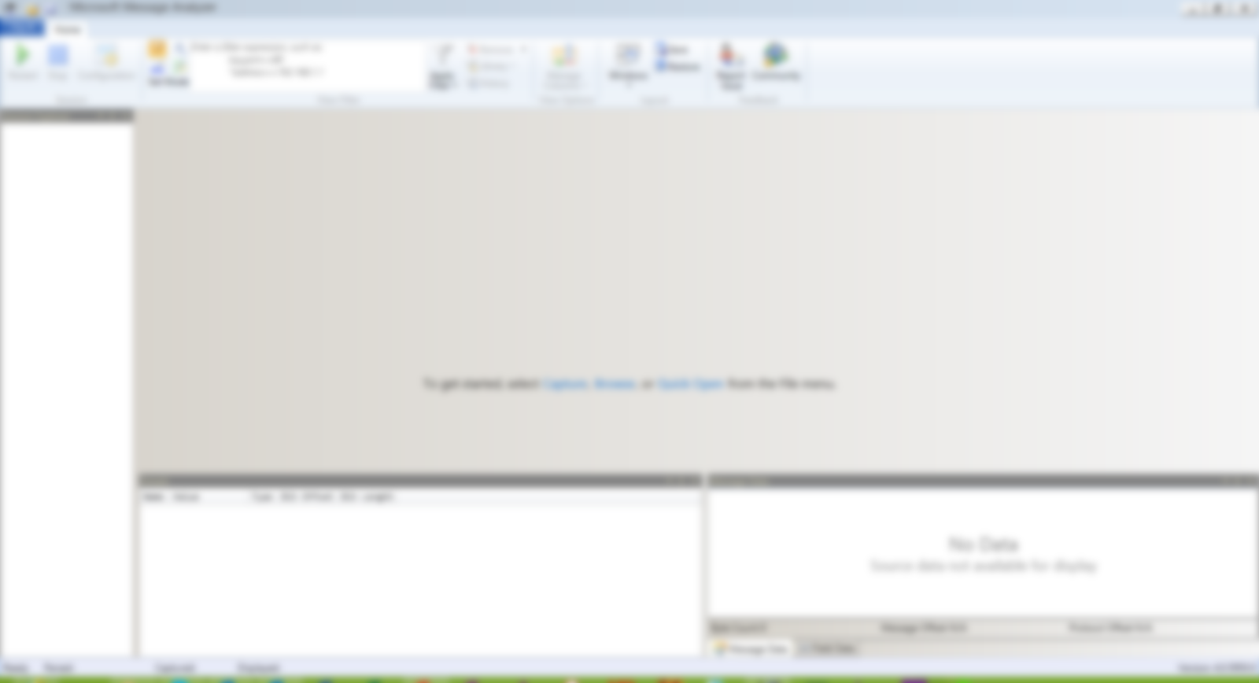
Microsoft Message Analyzer
Następca Microsoft Network Monitor
https://connect.microsoft.com/site216
(wymagany Microsoft Account)
http://technet.microsoft.com/en-us/library/jj649776.aspx
Obecnie w wersji Beta 2
Na razie darmowy
Nowoczesny interfejs (wstążka)
Analiza ruchu sieciowego, Bluetooth, USB

Slide 8
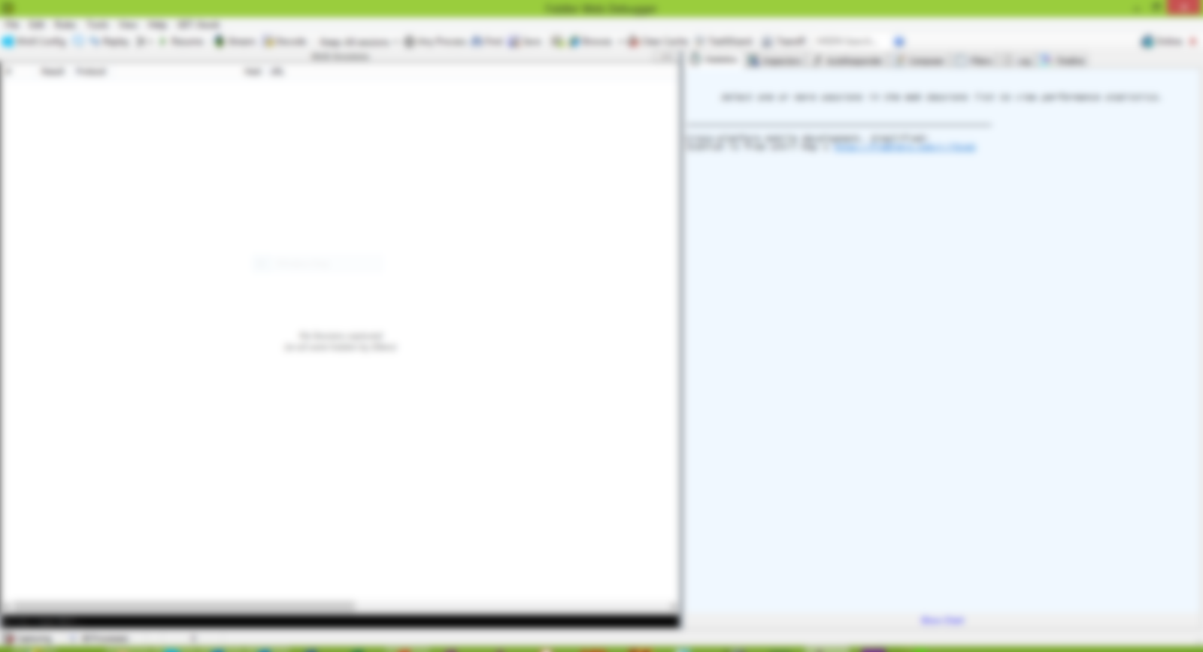
Fiddler
http://www.fiddler2.com/
Analiza ruchu http(s)
Stworzony przez byłego programistę
Microsoft (zespół IE) - Eric Lawrence
Darmowy – jak dotąd
(przejęty przez Teleric)
Gigantyczne możliwości
(tworzenie zapytań, podgląd komunikacji,
statystyki, filtry)
Obowiązkowy program dla każdego
webdevelopera

Slide 9
Błędy

Slide 10
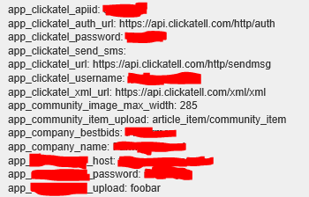
Środowisko deweloperskie - zagrożenia
Często źle skonfigurowane – bywa, że celowo (prościej i szybciej), z założenia mają też niższy poziom bezpieczeństwa (np. szczegółowe komunikaty o błędach)
Mogą być łatwe do znalezienia przez wyszukiwarki
internetowe (Symfony/frontend_dev.php), lub przez
zwykły błąd – hardcodowany link do środowiska
produkcyjnego :)
Ujawnienie wrażliwych danych (struktura bazy danych,
konfiguracja, użyte moduły,
czasami nawet hasła!) – informacje ułatwiające
kolejne ataki
Bywa, że zawierają dane ze środowiska produkcyjnego!
Zdarza się, że zawierają hasła do produkcyjnej bazy danych… (system kontroli wersji)

Slide 11
Środowisko deweloperskie - rozwiązanie
Ograniczać dostęp do serwerów deweloperskich
Uważać na domyślą konfigurację serwerów (konta, hasła) – często nie jest bezpieczna (dotyczy również środowiska produkcyjnego!)
Usunąć bezpośredni (dostęp do bazy produkcyjnej dla programistów – tak, zdarza się!) jak i pośredni (praca na danych ze środowiska produkcyjnego)
Jeśli aplikacja wymaga wstępnego wypełnienia bazy danych jakimiś wartościami, usunąć wszelkie testowe dane
Nie zapisywać haseł w systemach kontroli wersji

Slide 12
Obsługa błędów
Nieobsłużone błędy ujawniają wrażliwe dane (strukturę bazy danych, błędy logiczne, brak walidacji)
Odstraszają użytkowników
Pozyskanie cennych danych do dalszych ataków
Konieczna prawidłowa obsługa WSZYSTKICH sytuacji wyjątkowych

Slide 13
Walidacja danych - zagrożenia
Przesłanie większej ilości danych niż się spodziewaliśmy
Przesłanie wartości, których nie jesteśmy w stanie poprawnie obsłużyć
Przesłanie danych, mimo iż nie spodziewaliśmy się ich w tym momencie (CSRF) :)

Slide 14
Walidacja danych – przykład 1
Użytkownik chce zmienić swoje imię i nazwisko. W tym celu przechodzi do zakładki „edycja danych”, gdzie okazuje się, że może zmienić jedynie swój adres e-mail.
Użytkownik ręcznie dodaje pole formularza z imieniem i nazwiskiem, a następnie wysyła całość.
Aplikacja nie sprawdza, czy przesłano nadmiarowe dane. Przekazuje parametry formularza do modelu, który dokonuje aktualizacji w bazie danych. Imię i nazwisko zmienione :)

Slide 15
Walidacja danych – przykład 2
Jednym z etapów rejestracji na stronie jest wybranie z listy rozwijalnej typu konta – klient(1)/sprzedawca(2).
Użytkownik modyfikuje pozycje listy rozwijalnej i obok dwóch dostępnych, dodaje trzecią, z kolejną wartością (3). Przesyła cały formularz.
Serwer nie weryfikuje czy trzecia wartość jest poprawna (a tym bardziej, czy użytkownik miał prawo jej użyć). W najlepszym przypadku użytkownik nie może uzyskać dostępu do systemu, w najgorszym zostaje administratorem :)

Slide 16
Walidacja danych – przykład 3
Użytkownik jest zalogowany na stronie abc, która umożliwia skasowanie swoich wpisów na forum poprzez wywołanie akcji /phorum/deleteall
Użytkownik zostaje zwabiony na stronę xyz na której znajduje się link opisany jako odnośnik do… ;) Użytkownik klika link, który… przekierowuje go do /phorum/deleteall
Użytkownik już nigdy nie zobaczy swoich postów na forum serwisu abc ☹

Slide 17
Walidacja danych - rozwiązanie
Sprawdzanie, czy użytkownik nie przesłał większej ilości danych niż się spodziewaliśmy
Sprawdzanie, czy przesłane przez użytkownika dane posiadają wartości, których się spodziewamy
Walidacja koniecznie po stronie serwera! Dobrze, jeśli jest po stronie użytkownika, jednak nie ma to żadnego wpływu na poprawę bezpieczeństwa
Stosowanie dwustopniowego uwierzytelnienia, prośba o ponowne uwierzytelnienie w przypadku wykonywania istotnych akcji (zapobieganie atakom CSRF)
Stosowanie losowej wartości w formularzach i porównywanie jej po odesłaniu formularza przez użytkownika (zapobieganie atakom CSRF)
Współczesne frameworki znacznie ułatwiają walidację – warto korzystać!

Slide 18
Filtrowanie danych - zagrożenia
Ataki XSS – umieszczenie i wykonanie złośliwego kodu na zaatakowanej stronie
Umieszczenie kodu może odbywać się różnymi sposobami – nie tylko poprzez wartości wysłane z formularza, dostępne są również nagłówki HTTP ☺ Zagrożenie pochodzi z danych przesłanych do serwera – obojętnie w jaki sposób

Slide 19
Filtrowanie danych - przykład
Strona nie filtruje danych przekazywanych przez użytkownika, prezentując je w dokładnie takiej samej formie.
Atakujący dodaje komentarz zawierający kod JavaScript, który odczytuje ciasteczko sesji i przesyła je we wskazane miejsce.
Nieświadomy niczego (zalogowany) użytkownik wchodzi na stronę i czyta komentarze. Właśnie podzielił się sesją z kimś innym ☺

Slide 20
Filtrowanie danych - rozwiązanie
Filtrowanie wszystkich danych pochodzących od użytkownika – dotyczy to również ciasteczek, nagłówków HTTP, nazw plików (przesyłane w nagłówkach HTTP)
Filtrowanie przy odbieraniu danych czy przy prezentacji? Zależy… Przy prezentacji BEZWZGLĘDNIE! Po odebraniu danych zwykle dobrze jest przefiltrować, jednak czasami (logowanie akcji wraz z parametrami) nie jest to możliwe.

Slide 21
Parametry - zagrożenia
Podmiana wartości GET lub POST
Możliwość pobrania zasobów poprzez prostą inkrementację wartości id przekazywanego jako parametr

Slide 22
Parametry – przykład
Aplikacja xyz to sklep muzyczny, który udostępnia możliwość pobierania plików mp3 za opłatą
Użytkownik po zakupie otrzymuje link w postaci /download/mp3/154 który umożliwia mu pobranie zakupionej piosenki
Użytkownik zmienia wartość numeryczną i wywołuje link /download/mp3/155 Pobrał właśnie za darmo kolejną piosenkę. Następnie uruchamia skrypt, który pobiera wszystkie dostępne piosenki ☺

Slide 23
Parametry - rozwiązanie
Zawsze sprawdzać uprawnienia użytkownika do zasobu!
Ograniczanie uprawnień nie może odbywać się przez sam interfejs
Stosowanie w niektórych przypadkach losowych wartości parametrów, zamiast rosnących liczb naturalnych

Slide 24
Sesje - zagrożenia
„Podrzucenie” identyfikatora sesji
„Odgadnięcie” identyfikatora sesji
Nieświadome przekazanie identyfikatora sesji (w przypadku przekazywania metodą GET)
Przejęcie sesji poprzez atak XSS

Slide 25
Sesje – przykład 1
Atakujący wchodzi na stronę serwisu abc (tworzona jest nowa sesja), a następnie przesyła użytkownikowi link z zawartym w nim identyfikatorem sesji.
Użytkownik otwiera link, sesja jest współdzielona. Użytkownik loguje się.
Atakujący uzyskuje dostęp do konta użytkownika.

Slide 26
Sesje – przykład 2
Identyfikatorem sesji w serwisie abc są kolejne liczny naturalne
Atakujący tworzy nową sesję, sprawdza jej identyfikator a następnie testuje wszystkie wartości identyfikatora sesji
Atakujący uzyskuje dostęp do sesji użytkowników

Slide 27
Sesje - rozwiązanie
Sprawdzenie losowości generowanych identyfikatorów sesji
Stosowanie ciasteczek do przechowywania identyfikatorów sesji
Przesyłanie identyfikatora sesji tylko poprzez szyfrowane połączenie
Ważne akcje powinny być poprzedzone ponownym uwierzytelnieniem
Regenerowanie identyfikatora sesji po zalogowaniu oraz przy ponownym uwierzytelnieniu
Zapobieganie atakom XSS

Slide 28
SQL Injection - zagrożenia
Wstrzyknięcie złośliwego kodu SQL wraz z danymi przesłanymi przez użytkownika
Możliwość uzyskania dostępu do danych do których nie mamy uprawnień
Możliwość zmiany, usun
Nie tylko formularze HTML, także parametry GET, ciasteczka, nazwy plików, nagłówki HTTP, zawartość plików – WSZYSTKO co pochodzi od użytkownika a trafia do bazy danych
Zawsze filtrować dane pochodzące od użytkownika, korzystać z lepszych mechanizmów – preparowanie zapytań, ORMy (?), budować warstwy abstrakcji – to chyba oczywiste w modelu MVC?

Slide 29
SQL Injection - rozwiązanie
Walidacja i filtrowanie danych pochodzących od użytkowników
Korzystać z preparowanych zapytań!
Wykorzystanie ORM (?) – ja nie lubię ☺
Budowanie warstwy abstrakcji – to chyba oczywiste w modelu MVC, jak i każdym innym (sensownym)

Slide 30
Przesyłanie plików
Zagrożenie w postaci przesłania na serwer olbrzymiego skompresowanego pliku
Wtyczki społecznościowe, Google Analytics,
Zawsze sprawdzać rozmiar pliku przed rozpakowaniem!
Zawsze sprawdzać typ pliku!

Slide 31
Dziękuję za uwagę
Prezentacja do pobrania na http://mjnski.com/resources/

